Slide 1

Análise e Desenvolvimento de Sistemas
Aula 01
Gilson Simões Gonçalves
gilson.sgoncalves@sp.senac.br

Slide 2
Calendário
08/FEV |  | 19/ABR
15/FEV |  | 26/ABR
22/FEV |  | 03/MAI
01/MAR | CARNAVAL | 10/MAI
08/MAR |  | 17/MAI
15/MAR |  | 24/MAI
22/MAR |  | 31/MAI | AVALIAÇÃO/ADO
29/MAR |  | 07/JUN | VISTA DE PROVA
05/ABR | AVALIAÇÃO/ADO | 14/JUN | ÚLTIMA AULA
12/ABR | VISTA DE PROVA

Slide 3

Apresentação Pessoal

Slide 4
Ementa
Discutir a análise de projeto de sistemas, abordando a visão geral sobre ciclo de vida de sistemas.
Apresentar os princípios da análise de sistemas e as técnicas de identificação, análise, extração de requisitos de sistemas e ferramentas de análise.
Abordar as fases de planejamento e elaboração para problematizar a descrição de processos, visando o entendimento dos requisitos essenciais para a proposição de projetos de sistemas.
Estudo de alternativas e propostas de soluções nas perspectivas da viabilidade técnica e econômica.

Slide 5

Bibliografia
DENNIS, Alan; WIXOM, Barbara. Análise e projeto de sistemas. Rio de Janeiro: LTC, 2005.
GANE, Chris; SARSON, Trish; TOMPKINS, Gerry Edward. Análise estruturada de sistemas. Rio de Janeiro: LTC, 2009
TONSIG, Sergio Luiz. Engenharia de software: análise e projeto de sistemas. Rio de Janeiro: Ciência Moderna, 2008.

Slide 6
Média
Avaliação
Serão feitas duas avaliações com peso 8
Serão feitas duas ADO’s com peso 2
Média Final
[(B1 + B2) * 0,8] + [(ADO1 + ADO2) / 2]

Slide 7

Apresentação do Curso & Introdução

Slide 8
Introdução
Quando um software é bem sucedido, ou seja, atende às necessidades dos usuários, opera perfeitamente durante um longo período de tempo, é fácil de modificar e mais fácil ainda de utilizar, ele pode mudar, e de fato muda, as coisas para melhor.
Entretanto, quando um software é falho, quando seus usuários estão insatisfeitos, quando é propenso a erros, quando é difícil de modificar e mais difícil de utilizar, coisas desagradáveis podem acontecer, e de fato acontecem.
Pressman, Roger S.

Slide 9
A Crise do Software
A "crise do software" foi um termo criado para descrever as dificuldades enfrentadas no desenvolvimento de software no final da década de 1960.
A complexidade dos problemas, a ausência de técnicas bem estabelecidas e a crescente demanda por novas aplicações começavam a se tornar um problema sério.

Slide 10
A Crise do Software
A experiência inicial de construção desses sistemas mostrou que uma abordagem informal de desenvolvimento de software não era suficiente, pois:
Projetos importantes sofriam atrasos (às vezes, de alguns anos).
Os custos eram muito maiores do que os inicialmente estimados.
Os softwares desenvolvidos não eram confiáveis e eram de difícil manutenção, ou seja, a qualidade deixava a desejar.

Slide 11
A Crise do Software
Hoje com menos de US$ 500,00 é possível comprar um computador pessoal com mais desempenho, mais memória principal e mais armazenamento em disco do que um computador comprado em 1985 por 1 milhão de dólares.

Slide 12
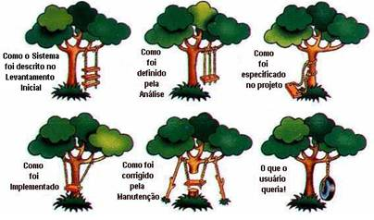
Engenharia de Software

Slide 13
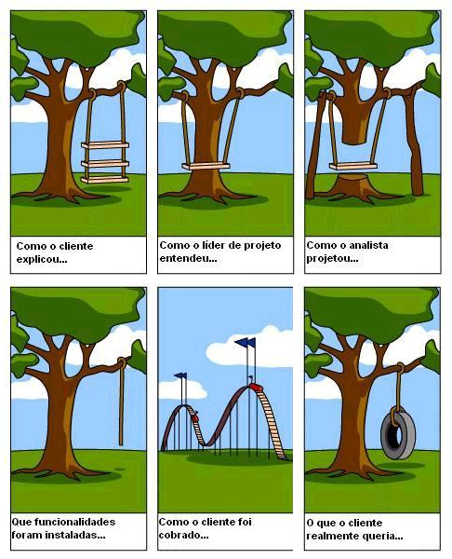
Engenharia de Software

Slide 14
Engenharia de Software

Slide 15
Panorama
O que é? Software de computador é o produto que profissionais de software desenvolvem e ao qual dão suporte no longo prazo.
Abrange programas executáveis em um computador de qualquer porte ou arquitetura, conteúdos (apresentados à medida que os programas são executados), informações descritivas tanto na forma impressa quanto na virtual, abrangendo praticamente qualquer mídia eletrônica.

Slide 16
Panorama
Quem realiza? Os engenheiros de software criam e dão suporte a ele, e praticamente todos que têm contato com o mundo industrializado o utilizam, direta ou indiretamente.
Por que é importante? Porque afeta quase todos os aspectos de nossa vida e se difundiu no comércio, na cultura e em nossas atividades cotidianas.

Slide 17
Panorama
Quais são as etapas envolvidas? Os clientes e outros envolvidos expressam a necessidade pelo software de computador, os engenheiros constroem o produto de software e os usuários o utilizam para resolver um problema específico ou para tratar de uma necessidade específica.
Qual é o artefato? Um programa de computador que funciona em um ou mais ambientes específicos e atende às necessidades de um ou mais usuários.

Slide 18
Panorama
Como garantir que o trabalho foi realizado corretamente? Se você é engenheiro de software, aplique técnicas de Engenharia de Software.
Se for usuário, conheça sua necessidade e seu ambiente e escolha uma aplicação que seja a mais adequada a ambos.

Slide 19
Definição de Software
Uma descrição de software em um livro-texto poderia ser a seguinte:
Software consiste em:
instruções (programas de computador) que, quando executadas, fornecem características, funções e desempenho desejados;
estruturas de dados que possibilitam aos programas manipular informações adequadamente; e
informação descritiva, tanto na forma impressa quanto na virtual, descrevendo a operação e o uso dos programas.

Slide 20
Definição de Software
Sem dúvida, poderíamos dar outras definições mais completas, mas, provavelmente, uma definição mais formal não melhoraria, consideravelmente, a compreensão do que é software.
Para conseguir isso, é importante examinar as características do software que o tornam diferenciado de outras coisas que os seres humanos constroem..

Slide 21
Definição de Software
Software é mais um elemento de sistema lógico do que físico.
Portanto, o software tem uma característica fundamental que o torna consideravelmente diferente do hardware: software não "se desgasta".

Slide 22
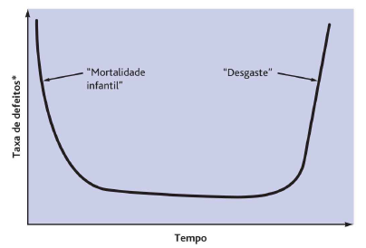
Curva do Hardware
A figura representa a taxa de defeitos em função do tempo para hardware.
Essa relação, normalmente é denominada "curva da banheira“.

Slide 23
Definição de Software
Indica que o hardware apresenta taxas de defeitos relativamente altas no início de sua vida (geralmente, atribuídas a defeitos de projeto ou de fabricação); os defeitos são corrigidos; e a taxa cai para um nível estável (felizmente, bastante baixo) por certo período.
Entretanto, à medida que o tempo passa, a taxa aumenta novamente, conforme os componentes de hardware sofrem os efeitos cumulativos de poeira, vibração, impactos, temperaturas extremas e vários outros fatores maléficos do ambiente.
Resumindo, o hardware começa a se desgastar.

Slide 24
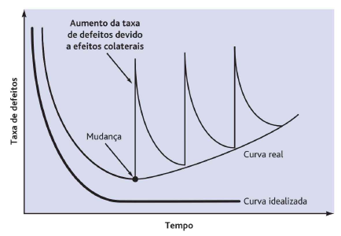
Curva do Software

Slide 25
Definição de Software
Software não é suscetível aos fatores maléficos do ambiente que fazem com que o hardware se desgaste.
Portanto, teoricamente, a curva da taxa de defeitos para software deveria assumir a forma da "curva idealizada“.
Defeitos ainda não descobertos irão resultar em altas taxas logo no início da vida de um programa.

Slide 26
Definição de Software
Entretanto, esses serão corrigidos, e a curva se achata, como mostrado.
A curva idealizada é uma simplificação grosseira de modelos de defeitos reais para software.
Porém, a implicação é clara: software não se desgasta.
Mas deteriora!

Slide 27
Definição de Software
Essa aparente contradição pode ser elucidada pela curva real apresentada.
Durante sua vida, o software passará por alterações.

Slide 28
Definição de Software
À medida que elas ocorram, é provável que sejam introduzidos erros, fazendo com que a curva de taxa de defeitos se acentue.
Antes que a curva possa retornar à taxa estável original, outra alteração é requisitada, fazendo com que a curva se acentue novamente.
Lentamente, o nível mínimo da taxa começa a aumentar - o software está deteriorando devido à modificação.

Slide 29
Campos de Aplicação de Software
Atualmente sete grandes categorias de software apresentam desafios contínuos para os engenheiros de software:
Software de sistema: Conjunto de programas feito para atender a outros programas.
Certos softwares de sistema (por exemplo, compiladores, editores e utilitários para gerenciamento de arquivos) processam estruturas de informação complexas; porém, determinadas.
Outras aplicações de sistema (por exemplo, componentes de sistema operacional, drivers, software de rede, processadores de telecomunicações) processam dados amplamente indeterminados.

Slide 30
Campos de Aplicação de Software
Software de aplicação: Programas independentes que solucionam uma necessidade específica de negócio.
Aplicações nessa área processam dados comerciais ou técnicos de uma forma que facilite operações comerciais ou tomadas de decisão administrativas/técnicas.

Slide 31
Campos de Aplicação de Software
Software de engenharia/científico: Uma ampla variedade de programas de “cálculo em massa" que abrangem astronomia, vulcanologia, análise de estresse automotivo, dinâmica orbital, projeto auxiliado por computador, biologia molecular, análise genética e meteorologia, entre outros.

Slide 32
Campos de Aplicação de Software
Software embarcado: Residente num produto ou sistema e utilizado para implementar e controlar características e funções para o usuário e para o próprio sistema.
Executa funções limitadas e específicas (por exemplo, controle do painel de um forno micro-ondas) ou fornece função significativa e capacidade de controle (por exemplo, funções digitais de automóveis, tal como controle do nível de combustível, painéis de controle e sistemas de freio).

Slide 33
Campos de Aplicação de Software
Software para linha de produtos: Projetado para prover capacidade específica de utilização por muitos clientes diferentes.
Software para linha de produtos pode se concentrar em um mercado hermético e limitado (por exemplo, produtos de controle de inventário) ou lidar com consumidor de massa.

Slide 34
Campos de Aplicação de Software
Aplicações Web/aplicativos móveis: Esta categoria de software voltada às redes abrange uma ampla variedade de aplicações, contemplando aplicativos voltados para navegadores e software residente em dispositivos móveis.

Slide 35
Campos de Aplicação de Software
Software de inteligência artificial: Faz uso de algoritmos não numéricos para solucionar problemas complexos que não são passíveis de computação ou de análise direta.
Aplicações nessa área incluem: robótica, sistemas especialistas, reconhecimento de padrões (de imagem e de voz), redes neurais artificiais, prova de teoremas e jogos.

Slide 36
Analise e Projeto de Sistemas
Vocês já pararam para pensar como era realizado todo o gerenciamento de uma empresa:
Sem o uso de sistemas de informação?
Como o estoque era controlado?
Como as contas a pagar e receber eram administradas?

Slide 37
Analise e Projeto de Sistemas
Todo o processo era realizado manualmente, em geral utilizando algum tipo de planilha, manual ou eletrônica, e livros caixa.
Era um processo bem trabalhoso e de difícil gerenciamento, não?
Certamente, um sistema de informação acaba por facilitar as atividades diárias de uma empresa, permitindo maior controle e gerência

Slide 38
Habilidades e funções do analista de sistemas
De acordo com Dennis, Wixom e Roth (2014), o analista de sistemas desempenha papel fundamental em projetos de desenvolvimento de sistemas, trabalhando muito próximo a todos os membros da equipe de projeto para que desenvolvam o sistema de maneira correta e eficiente.
Os analistas devem saber aplicar as tecnologias para resolver problemas da organização, atuando como agentes de mudança, identificando melhorias que a instituição possa necessitar, projetando sistemas que implementem as modificações e motivem as pessoas a utilizá-los.

Slide 39
Habilidades e funções do analista de sistemas
Os analistas de sistemas devem ter habilidades técnicas para entender o ambiente técnico existente na organização.
Habilidades empresariais são necessárias para compreender como aplicar as tecnologias de informação (TI) a situações comerciais, garantindo que TI agregue valor real.
São habilidades dos analistas de sistemas:

Slide 40
Habilidades e funções do analista de sistemas
Comunicação: ter clareza, pois frequentemente irão se comunicar pessoalmente com usuários, gerentes de empresas (que geralmente possuem pouca experiência com tecnologia) e programadores (em geral, possuem mais experiência técnica que os analistas).
Apresentação: ser capazes de fazer apresentações para grupos grandes e pequenos, mostrando resultados de suas análises e relatórios;

Slide 41
Habilidades e funções do analista de sistemas
Gerência: gerenciar pessoas com quem trabalha e administrar pressão, riscos e situações incertas.
Ética e honestidade: lidar de maneira justa, honesta e ética com outros membros da equipe de projeto, gerentes e usuários do sistema, pois, frequentemente, irão lidar com informações confidenciais ou que possam causar prejuízos à empresa.
Confiança e credibilidade: como vão trabalhar com pessoas e informações, das mais variadas áreas e níveis de conhecimento, necessitam obter confiança e credibilidade.

Slide 42
Habilidades e funções do analista de sistemas
Segundo Dennis, Wixom e Roth (2014), as organizações e a tecnologia tornam-se cada vez mais complexas, fazendo com que a maioria das organizações crie equipes de projeto que incorporem vários analistas, com funções diferentes, porém complementares. São funções dos analistas:

Slide 43
Habilidades e funções do analista de sistemas
Analista de sistemas: projetando sistemas de informações, desenvolvendo ideias e sugestões de como a TI pode fornecer e melhorar os processos da empresa.
Deve possuir treinamento e experiência em análise, projeto e
programação de computadores.

Slide 44
Habilidades e funções do analista de sistemas
Analista de negócios: concentra-se nas questões empresariais que envolvem o sistema, ajudando na identificação do valor comercial que o sistema agregará.
Deve possuir treinamento e experiência comercial e sobre
análise e projeto.

Slide 45
Habilidades e funções do analista de sistemas
Analista de requisitos: atua na elicitação dos requisitos relacionados ao sistema, precisando entender bem o negócio.
Deve possuir boa habilidade de comunicação e ser
especializado em conjunto de técnicas de elicitação dos
requisitos

Slide 46
Habilidades e funções do analista de sistemas
Analista de infraestrutura: atua nas questões técnicas que envolvem o modo com o sistema vai interagir com a infraestrutura técnica da empresa (hardware, software, redes e banco de dados). Assegura que o sistema de informação está em conformidade com padrões organizacionais e ajuda a identificar mudanças na infraestrutura para suporte ao sistema. Deve possuir treinamento e experiência em redes de computadores, administração de banco de dados, hardware e software.

Slide 47
Habilidades e funções do analista de sistemas
Analista de gerenciamento de mudanças: concentra-se nas questões de pessoal e gerenciamento relacionado à instalação do sistema, garantindo que a documentação e o suporte ao sistema estejam disponíveis para os usuários, fornecendo treinamento do novo sistema e estratégias superar a resistência às mudanças. Deve possuir treinamento e experiência em comportamento organizacional e gerenciamento de mudanças.

Slide 48
Habilidades e funções do analista de sistemas
Gerente do projeto: assegura que o projeto esteja concluído dentro do prazo e orçamento, garantindo que o sistema agregue valor à organização. Geralmente o gerente de projetos atuou por muitos anos como Analista de Sistemas e adquiriu competências para gerenciar o projeto.

Slide 49
Habilidades e funções do analista de sistemas
Gerente do projeto: assegura que o projeto esteja concluído dentro do prazo e orçamento, garantindo que o sistema agregue valor à organização. Geralmente o gerente de projetos atuou por muitos anos como Analista de Sistemas e adquiriu competências para gerenciar o projeto.

Slide 50

Ciclo de vida de desenvolvimento de sistemas

